Slide 1
Divisi-8: Pengembangan Perangkat Lunak

Slide 2
Aspek Penting dalam Proposal
Produk perangkat lunak
Ide kreatif yang memberi solusi dari masalah di Indonesia
Inovasi yang kreatif dan pemanfaatan TIK (berdampak) untuk kemandirian dan mencerdaskan masyarakat Indonesia

Slide 3
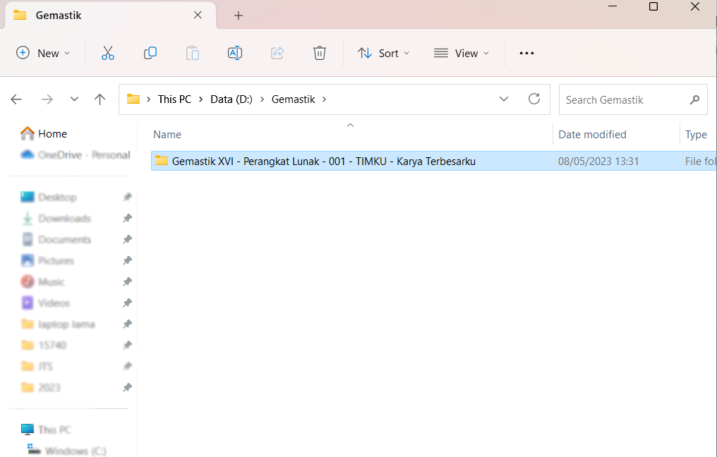
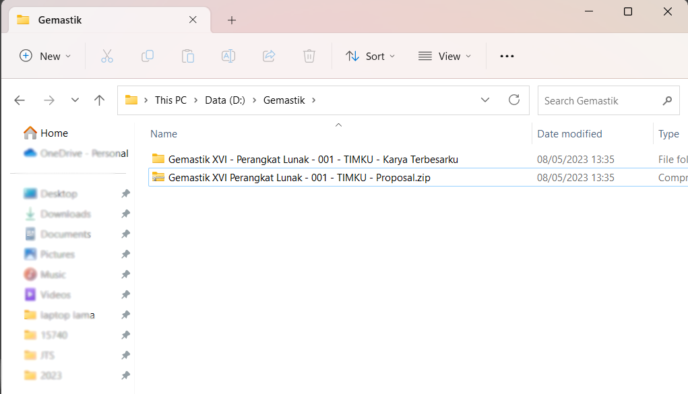
Tahapan Lomba
Penyisihan
Deliverables: 1 April – 17 Juni 2024
Proposal PL
Video Rancangan PL
Dokumen Pendukung
+ Surat Pernyataan
Notes:
a) Proposal pengembangan perangkat lunak yang sedang dikembangkan pada kemajuan sekitar 50%.
b) URL video demo perangkat lunak (tuliskan dalam file berformat TXT atau DOC.
c) Dokumen pendukung
1. Executable file (desktop) atau URL/UTL (web) dari aplikasi perangkat lunak.
2. Dokumen teknis mengenai panduan instalasi dan penggunaan perangkat lunak.
3. Daftar komponen (atau software library) yang dapat digunakan beserta lisensi dari komponen (atau software library) tersebut.
4. Surat pernyataan keaslian karya perangkat lunak dengan ditandatangani di atas materai oleh ketua tim.
5. Adopsi lisensi.

Slide 4
Struktur Proposal
Judul/Nama Perangkat Lunak;
Latar Belakang Ide Perangkat Lunak;
Tujuan dan Manfaat Dikembangkannya Perangkat Lunak;
Batasan Perangkat Lunak yang Dikembangkan;
Metodologi Pengembangan Perangkat Lunak;
Analisis Kebutuhan dan Desain Solusi Perangkat Lunak;
Implementasi Perangkat Lunak;
Screenshot Mockup Interface Perangkat Lunak;
Dokumentasi Cara Penggunaan Perangkat Lunak.
Notes:
Judul/Nama Perangkat Lunak;
b) Latar Belakang Ide Perangkat Lunak;
c) Tujuan dan Manfaat Dikembangkannya Perangkat Lunak;
d) Batasan Perangkat Lunak yang Dikembangkan;
e) Metodologi Pengembangan Perangkat Lunak;
f) Analisis Kebutuhan dan Desain Solusi Perangkat Lunak;
g) Implementasi Perangkat Lunak;
h) Screenshot Mockup Interface Perangkat Lunak;
i) Dokumentasi Cara Penggunaan Perangkat Lunak

Slide 5
Ketentuan Proposal
Ide orisinil ➔ tidak menjiplak perangkat lunak yang sudah ada.
Realizable, memiliki unsur inovatif, kreatif, dan imajinatif.
Tidak mengandung SARA
Menjelaskan kelebihan perangkat lunak.
Proposal ditulis maksimal 30 halaman (total) termasuk lampiran dan kelengkapan lainnya
Notes:
a) Proposal perangkat lunak yang diajukan merupakan ide orisinil dengan tidak menjiplak perangkat lunak yang sudah ada (baik yang telah dikembangkan oleh tim maupun orang lain).
b) Proposal perangkat lunak harus bisa direalisasikan menjadi bentuk aplikasi yang memiliki unsur inovatif, kreatif, dan imajinatif.
c) Proposal perangkat lunak tidak mengandung unsur-unsur yang melanggar atau menghina SARA (Suku Agama Ras dan Antar Golongan).
d) Proposal diharapkan menjelaskan kelebihan perangkat lunak yang dikembangkan dari sudut pandang seluruh kriteria penilaian dan juga kelebihannya jika dibandingkan dengan perangkat lunak lain yang serupa.
Proposal dikumpulkan ke https://gemastik.kemdikbud.go.id dalam bentuk PDF

Slide 6
Ketentuan Khusus Proposal
Setiap tim hanya boleh mengajukan satu buah karya perangkat lunak.
Karya belum pernah dinyatakan sebagai pemenang dalam lomba TIK sebelumnya ➔ Surat pernyataan bermaterai.
Karya belum pernah terpublikasi baik secara komersial maupun secara nonkomersial kepada khalayak umum.
Karya harus runnable
Keputusan juri bersifat mutlak dan tidak dapat diganggu gugat
Notes:
Setiap tim hanya boleh mengajukan satu buah karya perangkat lunak.
b) Karya perangkat lunak belum pernah dinyatakan sebagai pemenang dalam lomba TIK sebelumnya maupun pada kontes sejenis baik dalam skala nasional, regional, maupun internasional. Tim pengusul wajib membuat pernyataan bermaterai terkait hal ini.
c) Karya perangkat lunak belum pernah terpublikasi baik secara komersial maupun secara nonkomersial kepada khalayak umum.
d) Perangkat lunak dapat dijalankan pada platform umum tanpa tambahan perangkat keras khusus.
e) Karya perangkat lunak yang diajukan merupakan ide orisinil dengan tidak menjiplak aplikasi yang sudah ada.
f) Karya perangkat lunak tidak mengandung unsur SARA (Suku Agama Ras dan Antar Golongan).
Jika karya adalah karya incremental atau karya yang dikembangkan dari kontes sebelumnya, peserta harus menjelaskan pada juri mengapa karya tersebut diikutsertakan dan memperlihatkan pembaruan karya tersebut dengan sebelumnya.
h) Keputusan juri bersifat mutlak dan tidak dapat diganggu gugat

Slide 7
Ketentuan Dokumen Teknis
Struktur Dokumen:
Latar Belakang;
Tujuan;
Nilai inovasi dan dampak pemanfaatan perangkat lunak tersebut;
Deskripsi fungsional perangkat lunak dan penjelasan detail fitur; dan
Beberapa screenshot perangkat lunak.
Dokumen teknis ditulis maksimal 30 halaman (total) termasuk lampiran dan kelengkapan lainnya.
Notes:
a) Latar Belakang;
b) Tujuan;
c) Nilai inovasi dan dampak pemanfaatan perangkat lunak tersebut;
d) Deskripsi fungsional perangkat lunak dan penjelasan detail fitur; dan
e) Beberapa screenshot perangkat lunak.

Slide 8
Ketentuan Video Rancangan PL
Video mewakili gambaran proses perancangan perangkat lunak dan demonstrasi hasil pengembangan pada kemajuan minimal 50%;
Harus menggambarkan mengapa perangkat lunak tersebut berguna dalam menyelesaikan masalah yang diangkat oleh tim;
Harus menggambarkan bagaimana penggunaan perangkat lunak oleh pengguna;
Durasi video maksimal 3 menit;
Video diunggah ke situs YouTube dengan tautan disertakan saat mengunggah proposal ke https://gemastik.kemdikbud.go.id
Video YouTube diberi judul GEMASTIK XVI Perangkat Lunak - <ID-Tim> - <Nama Tim> - <Judul Karya> - Proposal.
Notes:
a) Latar Belakang;
b) Tujuan;
c) Nilai inovasi dan dampak pemanfaatan perangkat lunak tersebut;
d) Deskripsi fungsional perangkat lunak dan penjelasan detail fitur; dan
e) Beberapa screenshot perangkat lunak.

Slide 9
Tahapan Lomba
Penyisihan
Penjurian
Kriteria:
Aspek inovasi
Dampak yang diharapkan melalui penggunaan PL terhadap pengguna atau masyarakat dan potensi sustainability-nya.
Desain antarmuka PL , usability, dan user experience dalam menggunakan perangkat lunak.ddd
Proses pengembangan PL yang mengikuti metodologi pengembangan PL yang baik
Kesesuaian ide dengan PL yang dibuat.
Urgensi masalah yang diangkat sebagai tema PL.
Notes:
18-22 Juli – masa penjurian

Slide 10
Tahapan Lomba
Penyisihan
Penjurian
Action Plan
Completion
Improvement
Deployment
Marketing
ddd
Develop

Slide 11
Tahapan Lomba
Penyisihan
Penjurian
Pengumuman
26 Juli 2024
Develop

Slide 12
Tahapan Lomba
Penyisihan
Penjurian
Pengumuman
18 Agst – 2 Sept 2024
Proposal PL
File Presentasi
Dokumen Pendukung
+ Video presentasi + demo
dd
Develop
Registrasi Ulang
Update
Notes:
Tim finalis melakukan pendaftaran ulang untuk kepesertaan pada Babak Final.
b) Lomba babak final dilaksanakan dengan dua kegiatan, yaitu sesi presentasi dan demo karya serta sesi tanya jawab dengan dewan juri dalam ruang pertemuan yang disediakan oleh penyelenggara.
c) File presentasi karya akhir diunggah ke aplikasi lomba babak final pada laman https://gemastik.kemdikbud.go.id untuk dilakukan kompresi ke dalam format ZIP/RAR.
d) Presentasi dilaksanakan secara luring langsung di hadapan dewan juri.
e) Babak final dilaksanakan secara luring dengan setiap tim finalis dialokasikan waktu 25 menit (10 menit presentasi dan demo, 15 menit tanya-jawab antara tim peserta dengan tim juri).
f) Peserta wajib mempersiapkan kode sumber dari perangkat lunak apabila juri meminta untuk ditampilkan sebagai keperluan juri dalam menilai.
g) Urutan presentasi ditentukan dari undian pada saat technical meeting.
h) Setiap tim peserta sudah siap di ruang tunggu ruang pertemuan paling lambat 15 menit sebelum jadwal presentasi.
i) Akan diberikan tanda peringatan 2 menit sebelum waktu presentasi habis;
j) Jika waktu presentasi sudah habis, maka akan dihentikan oleh panitia.

Slide 13
Tahapan Lomba
Source Code
Video Presentasi + Demo
Poster
Artikel Ilmiah (4-5 hal)
HKI (pendaftaran)
ddd
Penyisihan
Penjurian
Pengumuman
Final
9 – 13 Sept 2024
Develop
Registrasi Ulang
Update

Slide 14
Kriteria Penilaian
Penilaian kemampuan presentasi
Finalis diharuskan melakukan presentasi dan demo di depan juri selama 10 menit dilanjutkan dengan tanya jawab kepada juri.
b) Penilaian tantangan juri
Kecakapan/ kemampuan finalis dalam mewujudkan tantangan yang diberikan juri berdasar pada perangkat lunak yang didemokan.
Notes:
a) Latar Belakang;
b) Tujuan;
c) Nilai inovasi dan dampak pemanfaatan perangkat lunak tersebut;
d) Deskripsi fungsional perangkat lunak dan penjelasan detail fitur; dan
e) Beberapa screenshot perangkat lunak.

Slide 15
Pengembangan Perangkat Lunak
Software Development
Pengembangan ide kreatif untuk memberikan solusi penyelesaian masalah (Peningkatan Pelayanan Publik) di Indonesia dalam bentuk perangkat lunak berkualitas tinggi.
Originality
Local Content
Critical and Challenging

Slide 16
Tahap Penyisihan
Software Development
Proposal Penelitian
Kelengkapan
Permasalahan dan Solusi
Tujuan dan Manfaat (, dan Batasannya)
Metodologi
Rancangan Antarmuka Sistem
User Manual
Kejelasan permasalahan (original, local content and local wisdom, critical and important)
Manfaat: target pengguna, stakeholders, kebaharuan
Proses Bisnis: monetizing, keberlangsungan, stakeholders

Slide 17
Tahap Penyisihan
Proposal Penelitian
Video
Success Story
Implicit Problem and Explicit Solution
Important and Critical, No-exceptional niche, focus on problem domain
Short
Kejelasan permasalahan (critical, important), manfaat, proses bisnis, stakeholders, dan kebaharuan
Skenario yang baik
Software Development

Slide 18
Kelemahan Proposal
Tidak lengkap
Didominasi teori
Permasalahan tidak jelas
Solusi tidak menyelesaikan masalah
Metodologi tidak jelas atau tidak ada
Think locally, act globally
Software vs Product
Bad Positioning
Idea Creation: Brainstorming di Awal Tahun
Idea Continuation
Notes:
Solusi tidak menyelesaikan masalah:
Minat baca rendah ➔ Membuat aplikasi sharing buku
Solusi untuk orang tua yang gaptek menggunakan perangkat bergerak.

Slide 19
Pengembangan Perangkat Lunak
Software Development
Final: Presentasi
Skalabilitas
Keberlangsungan sistem
Kejelasan pemaparan
Tanya-Jawab Yang Efektif dan Akurat
(Optional) Tantangan
Added Value
Sudah ada pengguna nyata (ada data statistik, ada kesaksian)
Sudah di-deploy

Slide 20
Terima Kasih

